Slide 1
Sistema de Gestion de Factores Humanos
Ingenieria de Software - UNAH
Grupo #1

Slide 2
Integrantes:
Michael Hernan Archaga Núñez 20131001536
José Mario Lagos Santos 20141001515
Emigdio Roberto Sánchez Rivera 20151000229
Roberto Alejandro Méndez López 20151002517

Slide 3
Administrador
Tiene los privilegios de acceso a todos los módulos del Sistema, de administración gestión de preguntas y reportería de estadísticas.

Slide 4
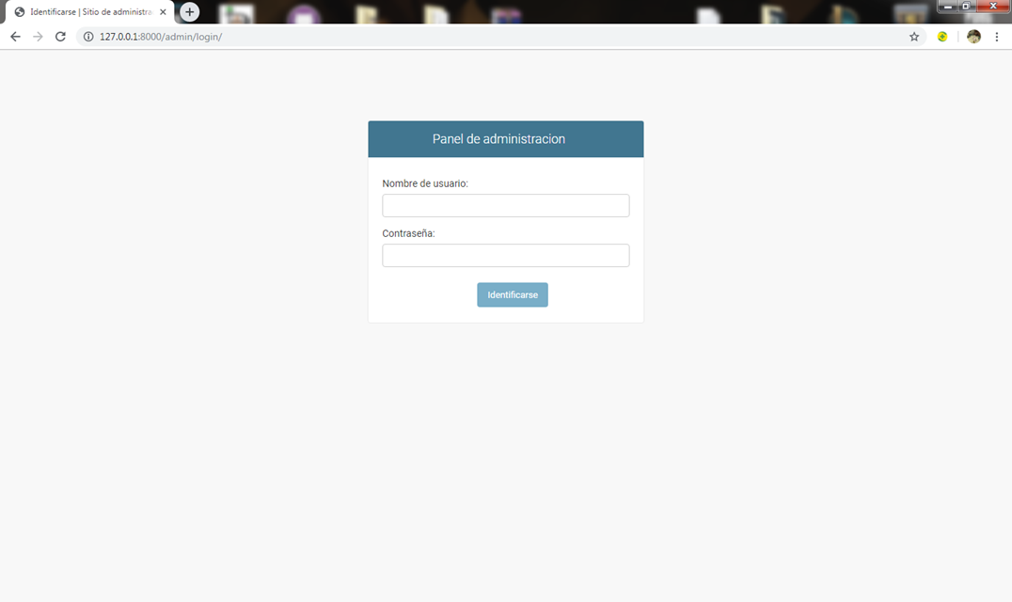
Pagina de login de administrador

Slide 5
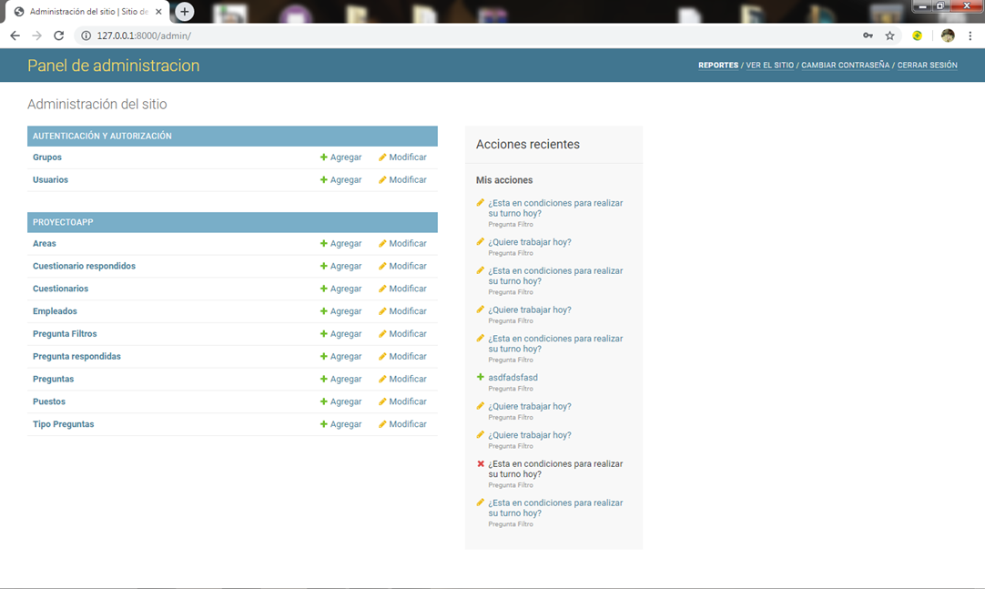
Pagina principal de panel de administración

Slide 6
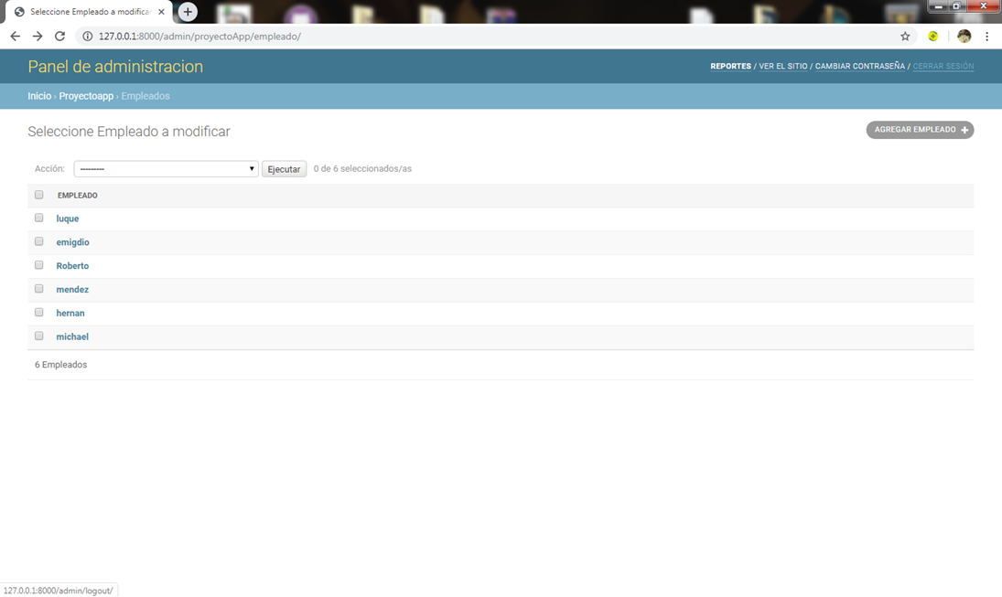
Página de gestión de empleados

Slide 7
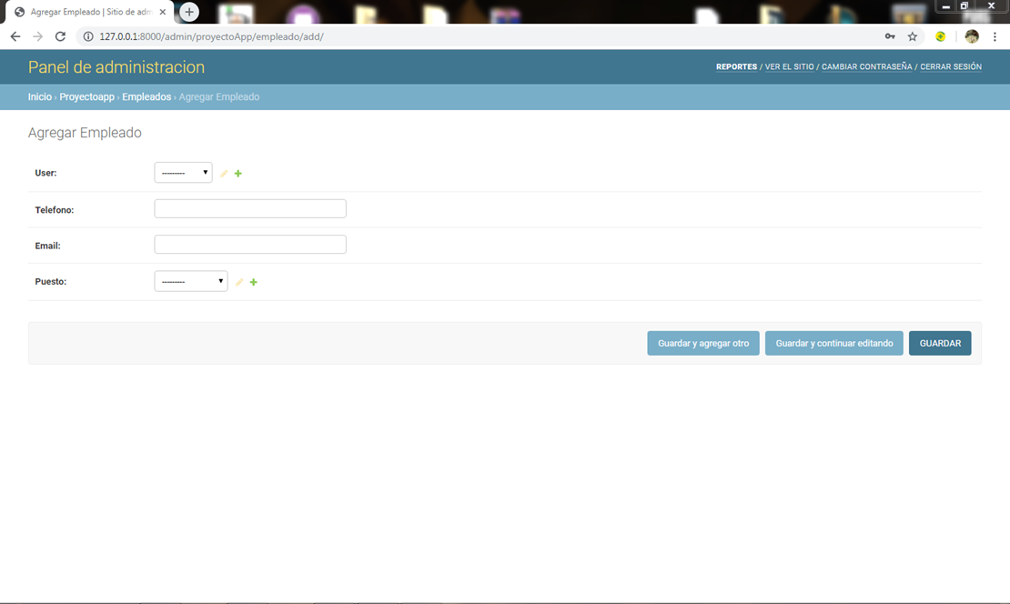
Página de creación de empleado

Slide 8

Pagina de gestión de áreas

Slide 9
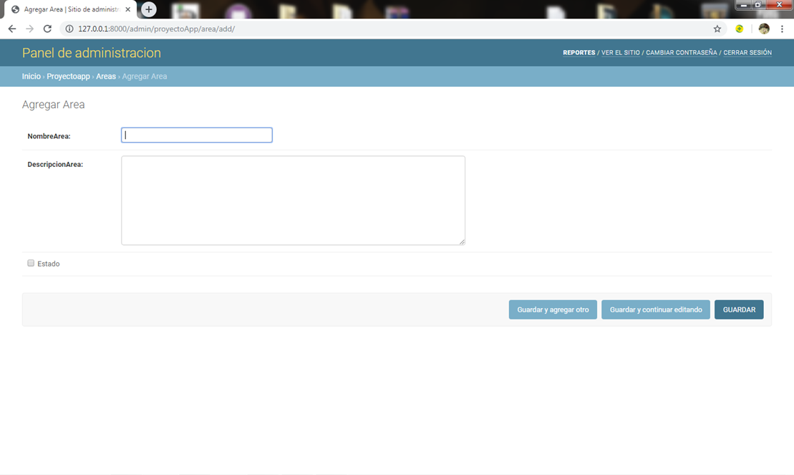
Pagina de la creación de áreas

Slide 10
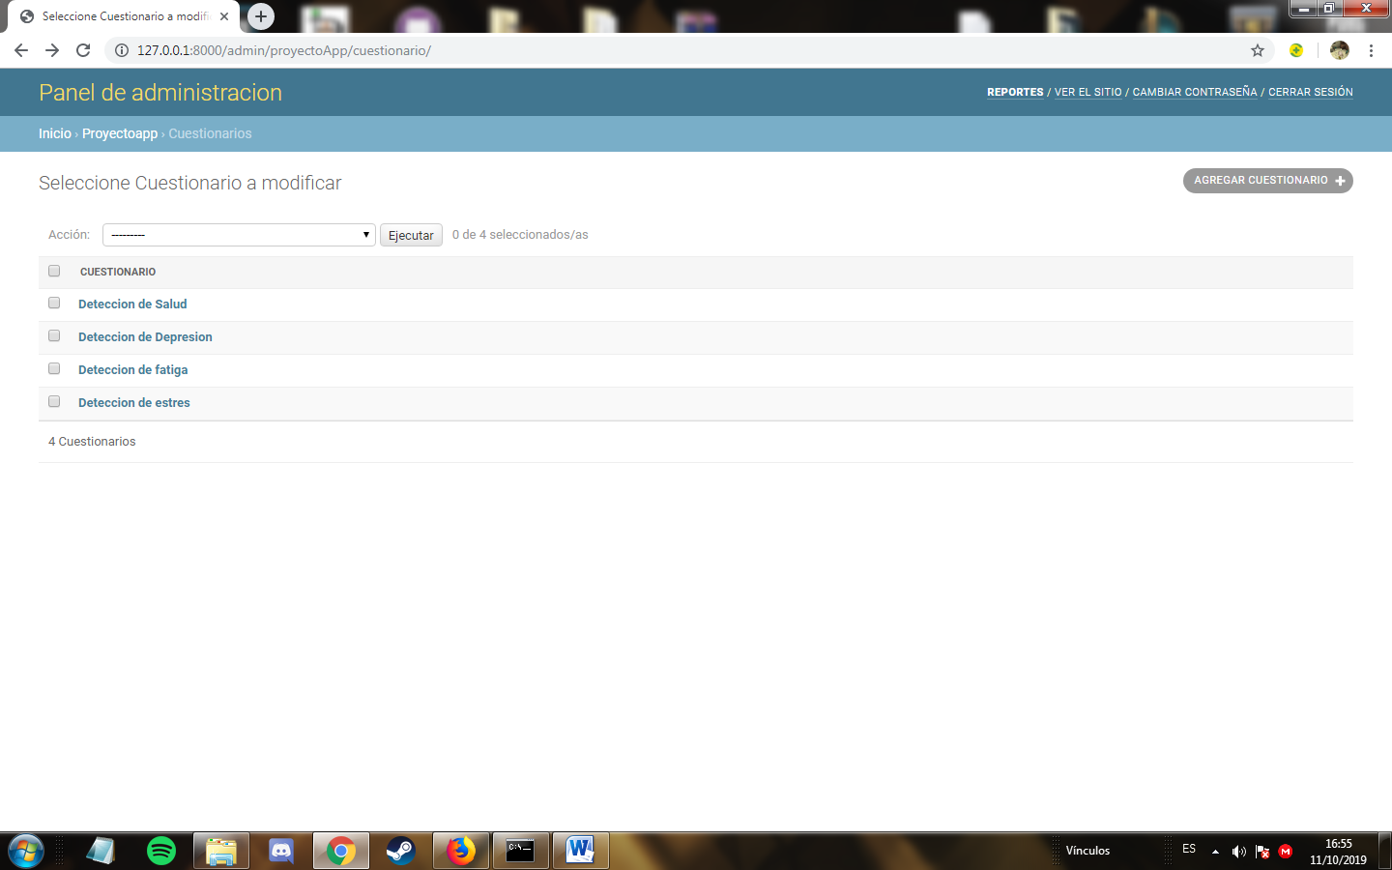
Pagina de gestión de cuestionarios

Slide 11
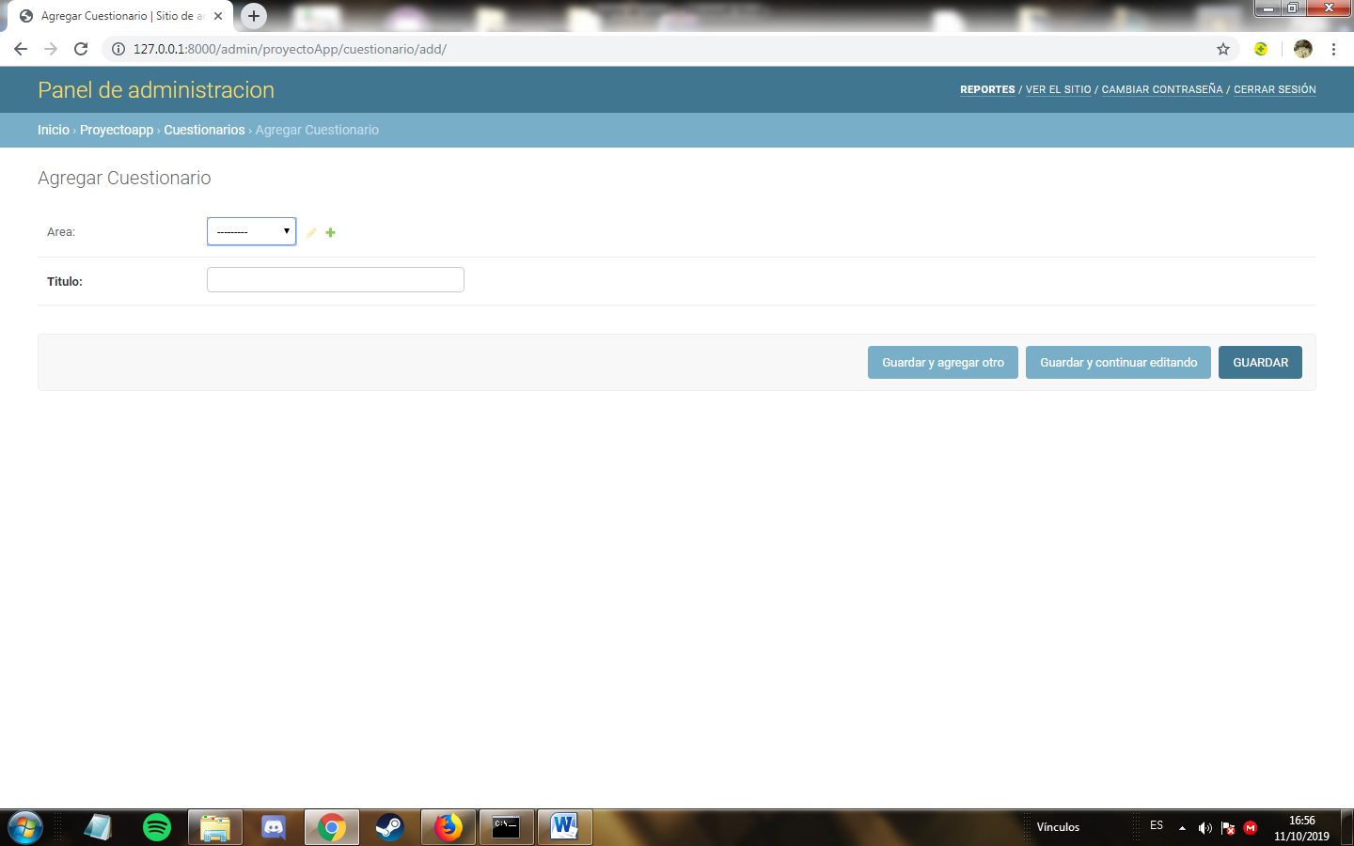
Pagina de creación de cuestionario

Slide 12
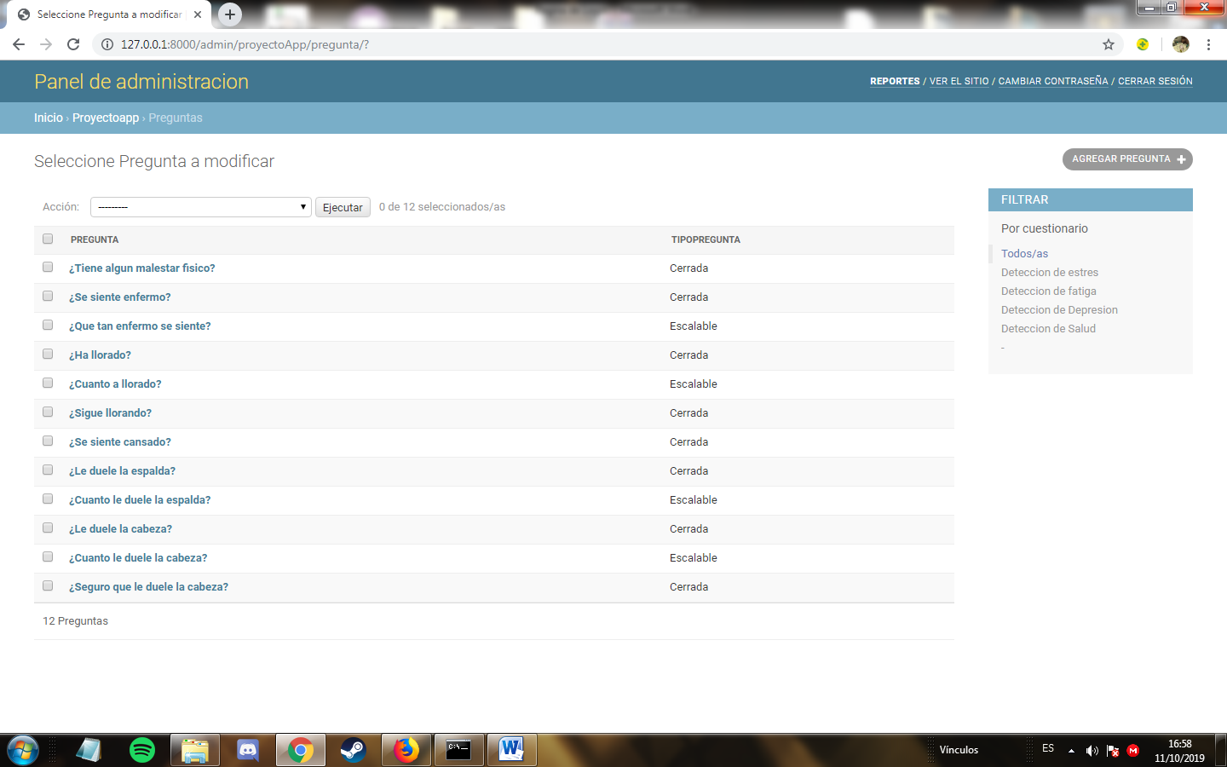
Pagina del gestión de preguntas

Slide 13
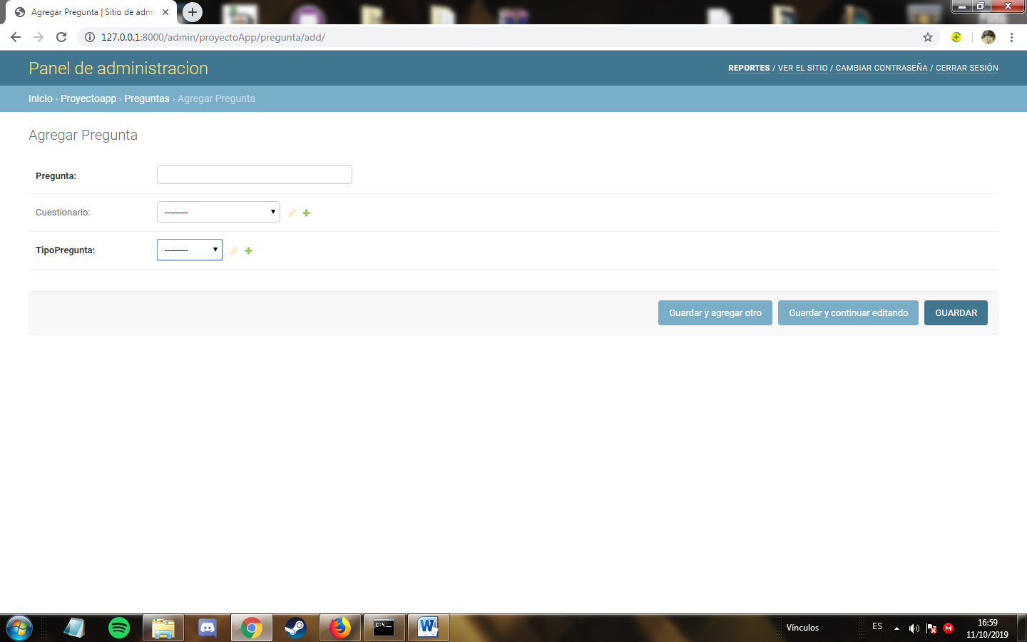
Pagina de creación de preguntas

Slide 14
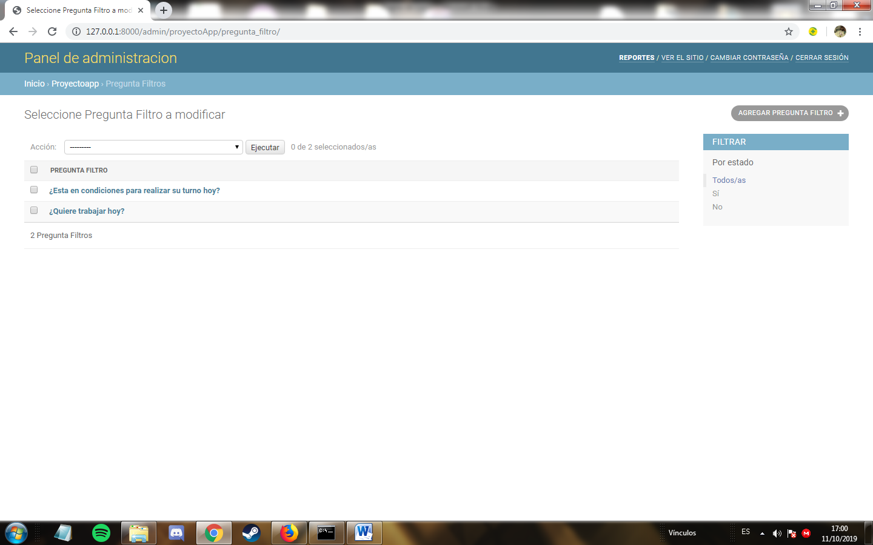
Pagina de gestión de preguntas filtro

Slide 15
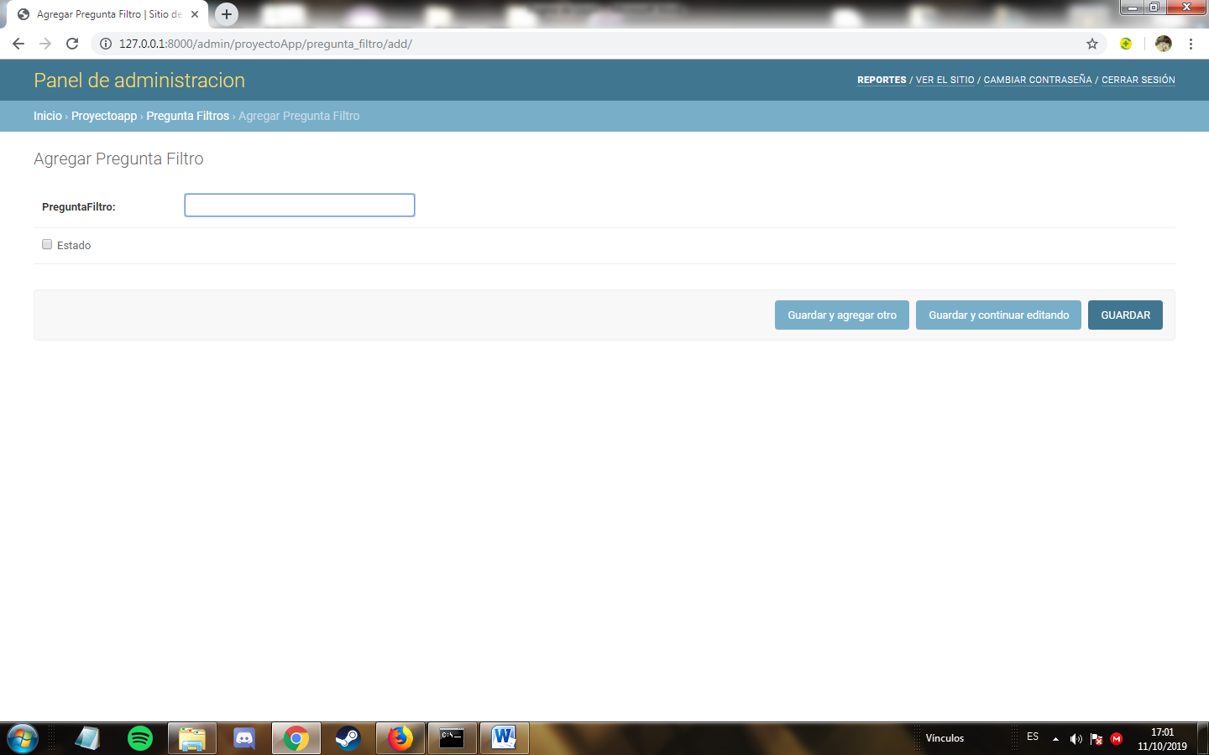
Pagina de creación de pregunta filtro

Slide 16
Controlador
Tiene privilegio a los accesos a los menús.

Slide 17
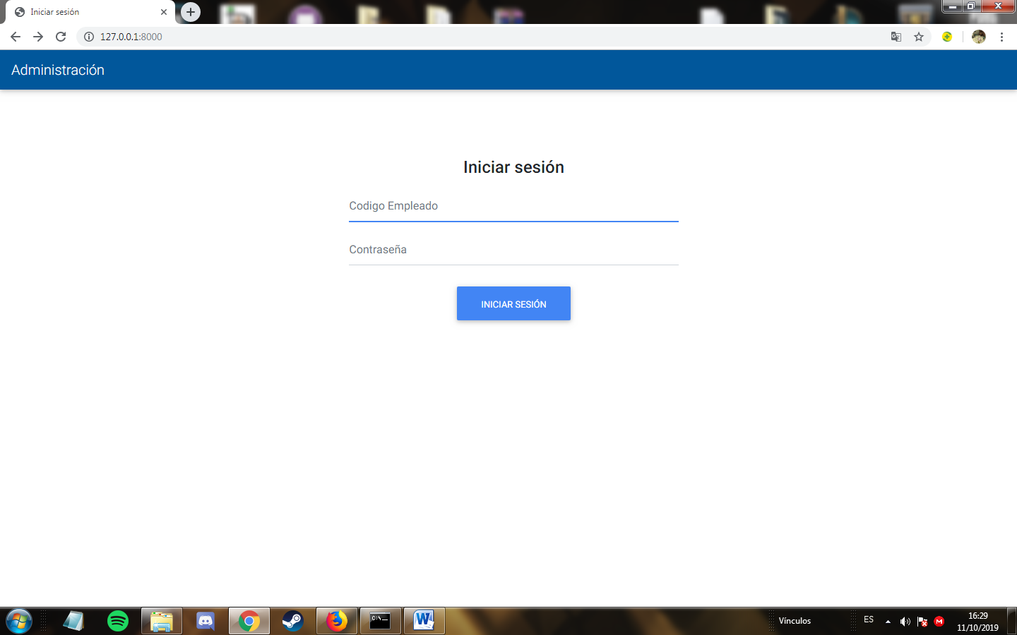
Pagina de login de controlador, supervisor y recursos humanos

Slide 18
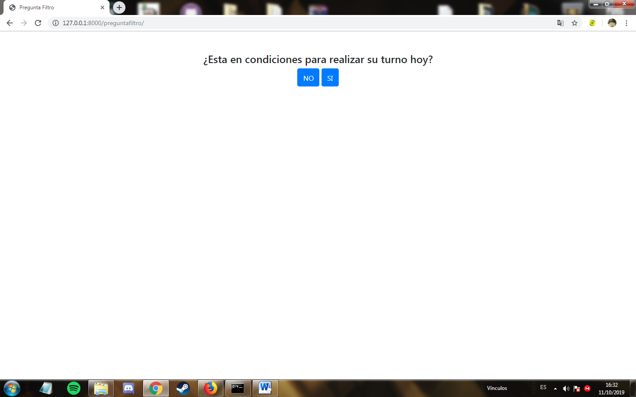
Pagina de pregunta filtro

Slide 19
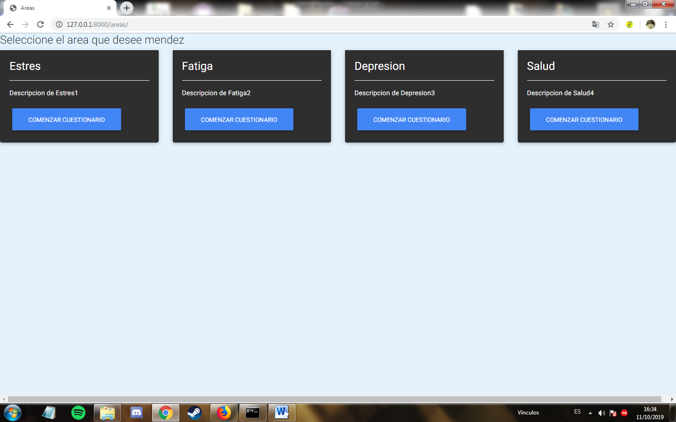
Pagina de selección de área

Slide 20
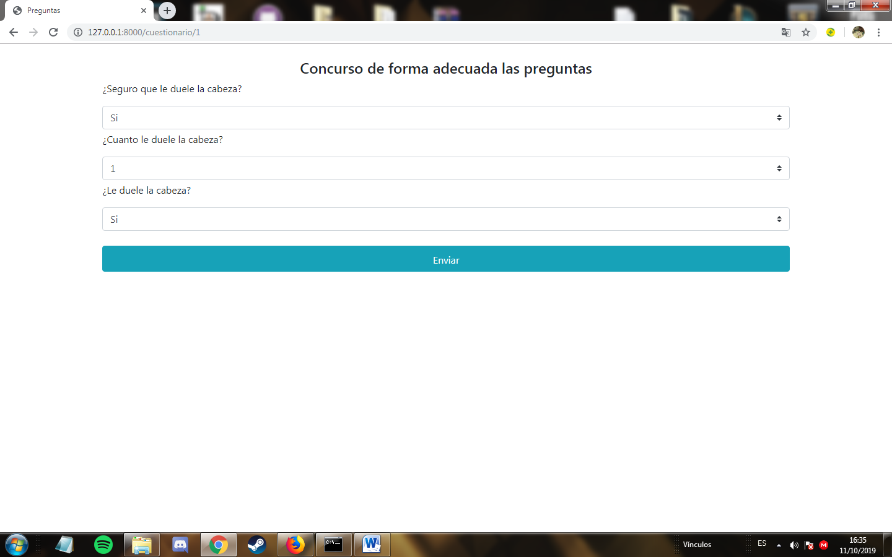
Pagina de Cuestionario

Slide 21
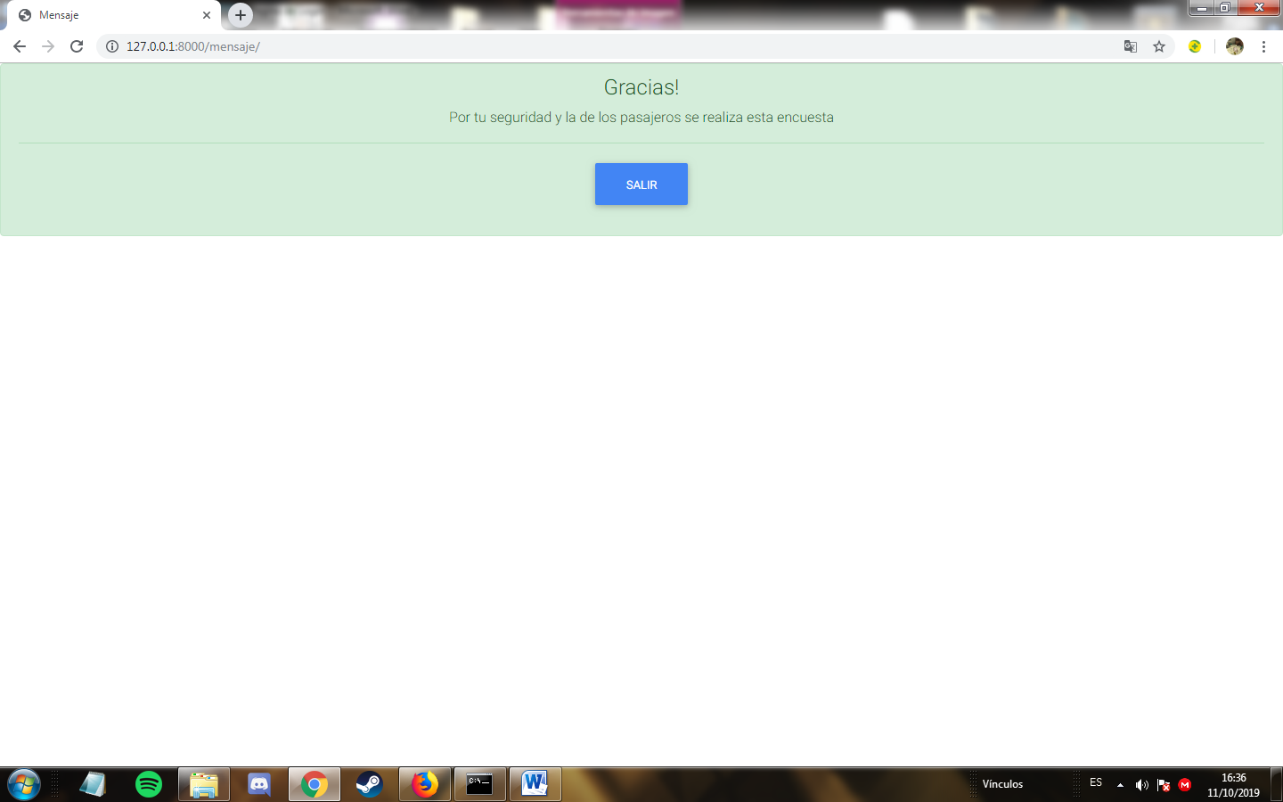
Pagina del mensaje a finalizar cuestionario

Slide 22
Supervisor
Tiene privilegio de contestar las encuesta en nombre de cualquier controlador.

Slide 23
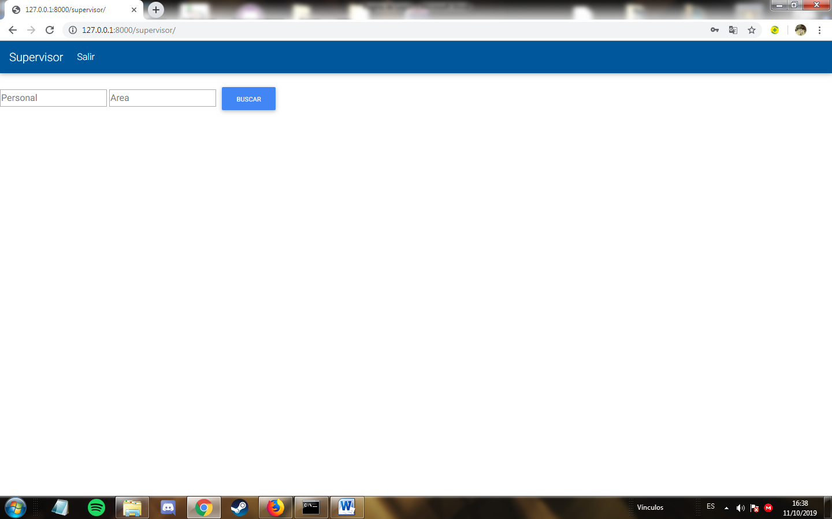
Pagina de selección de controlador y área del supervisor

Slide 24
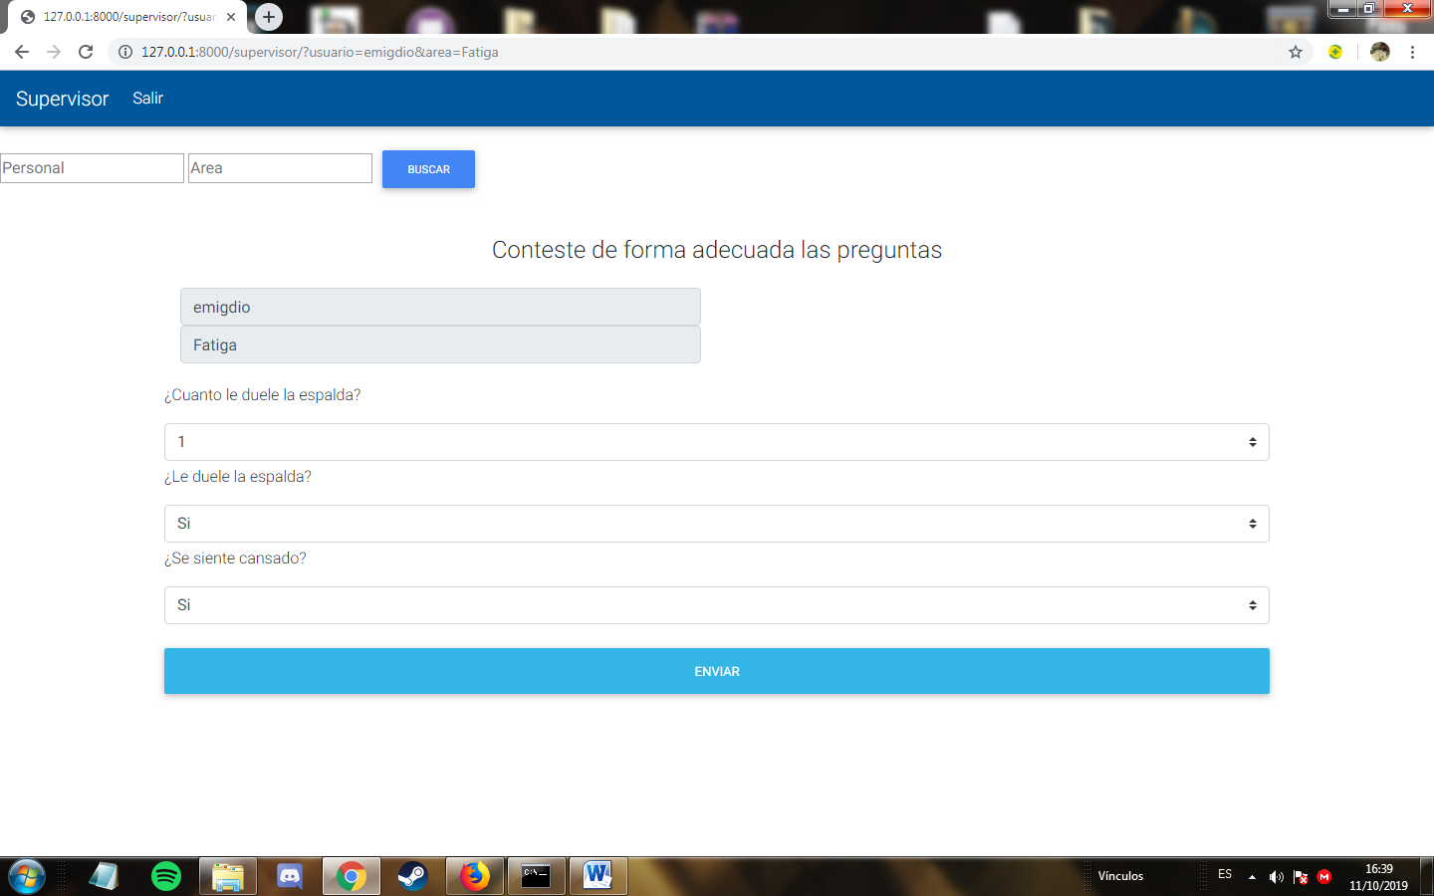
Pagina de cuestionario del controlador y área seleccionados por el supervisor

Slide 25
Recursos Humanos
Tiene privilegios de acceso a los módulos de estadísticas de usuarios y estadísticas generales

Slide 26
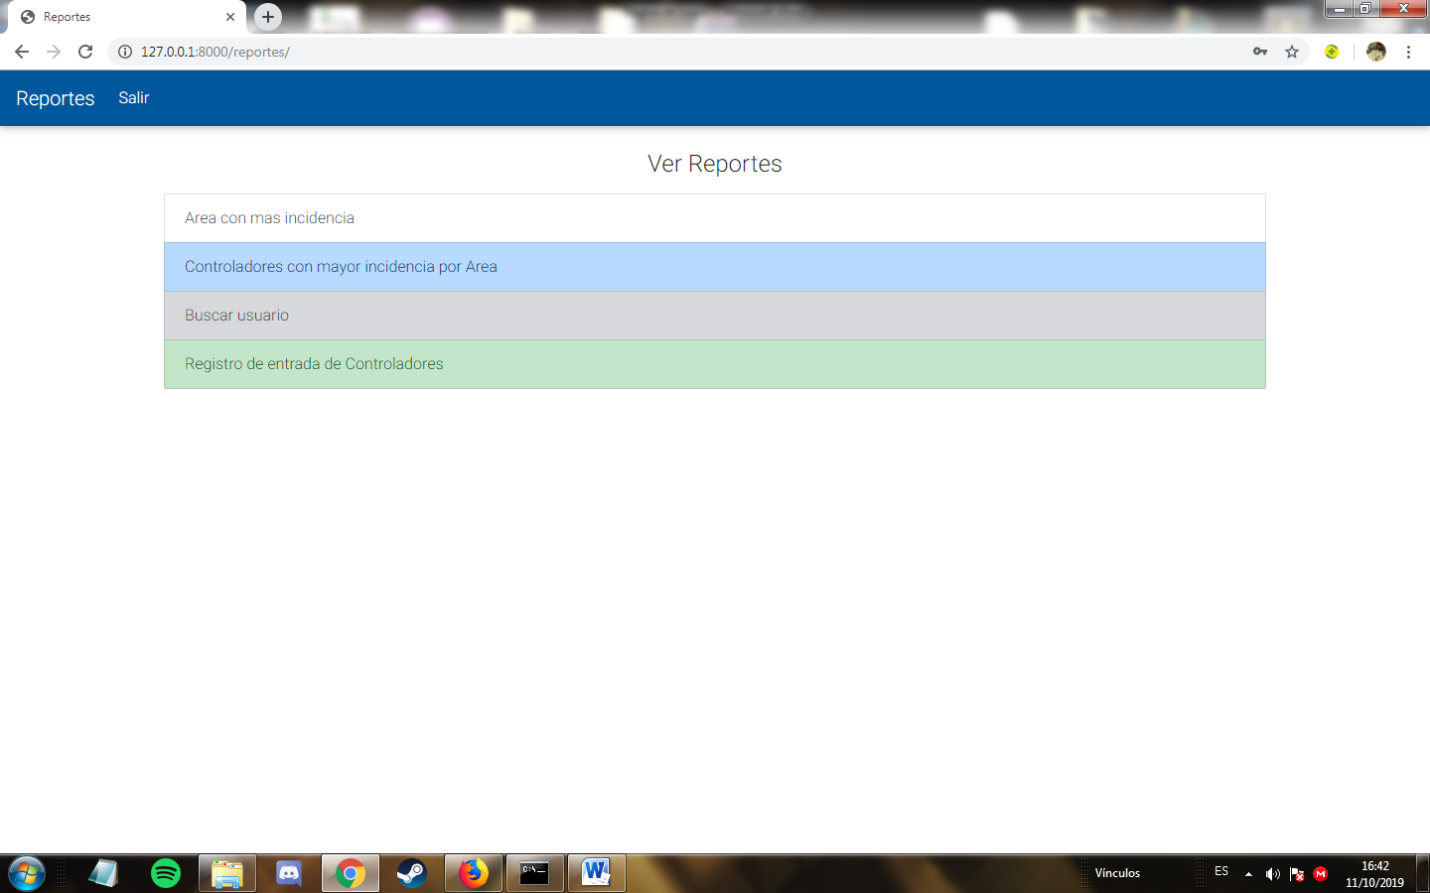
Pagina principal de reportes

Slide 27
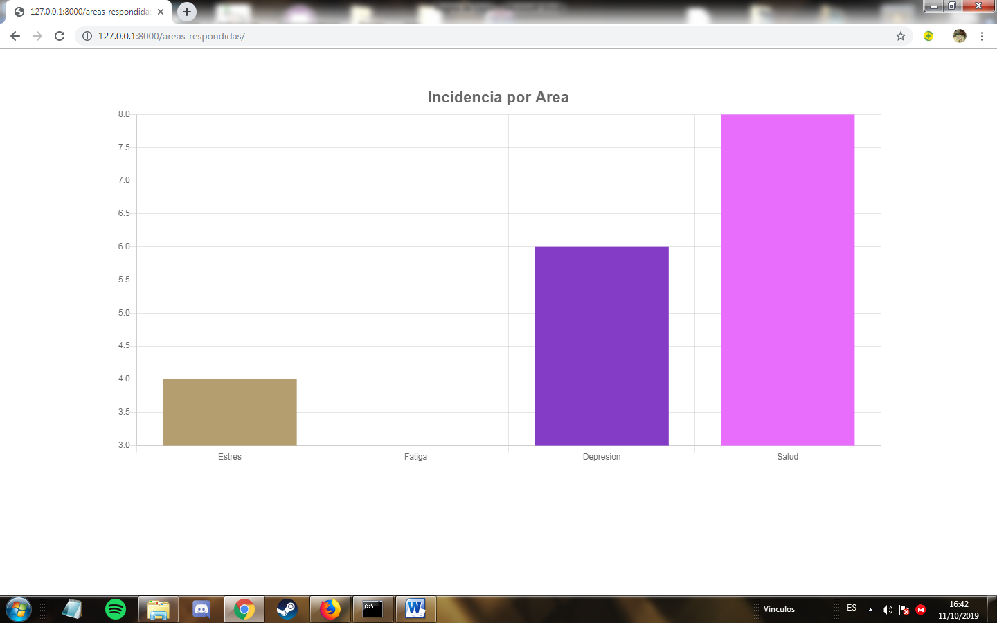
Pagina de reporte de incidencias por áreas

Slide 28
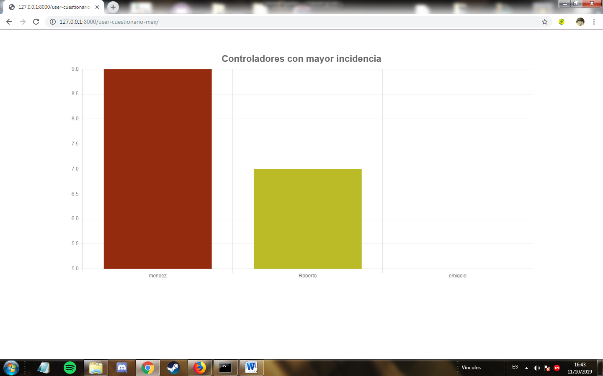
Pagina de reporte de incidencias por controlador

Slide 29
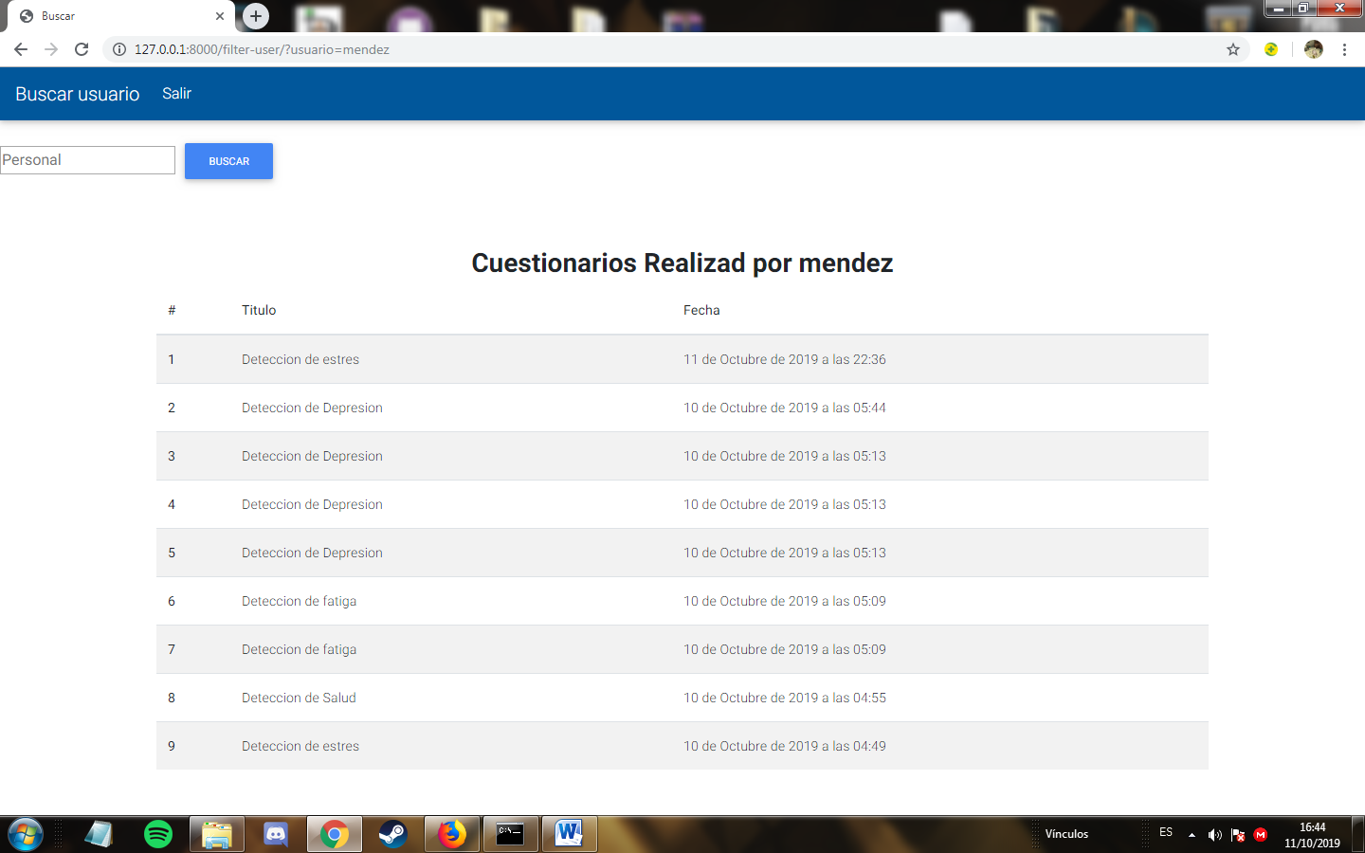
Pagina de reporte de búsqueda de controladores con todos sus cuestionarios respondidos

Slide 30
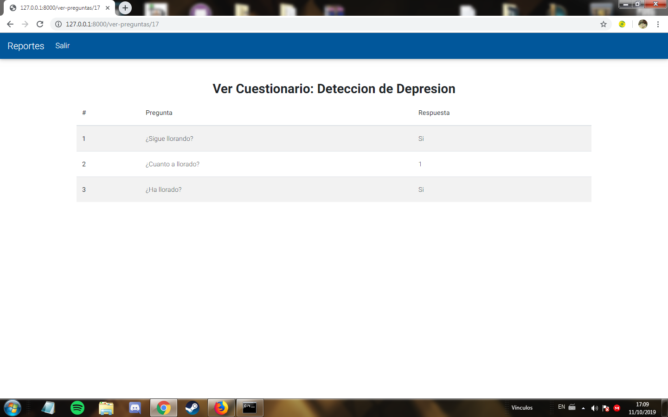
Pagina de reporte de un cuestionario respondido del controlador seleccionado

Slide 31
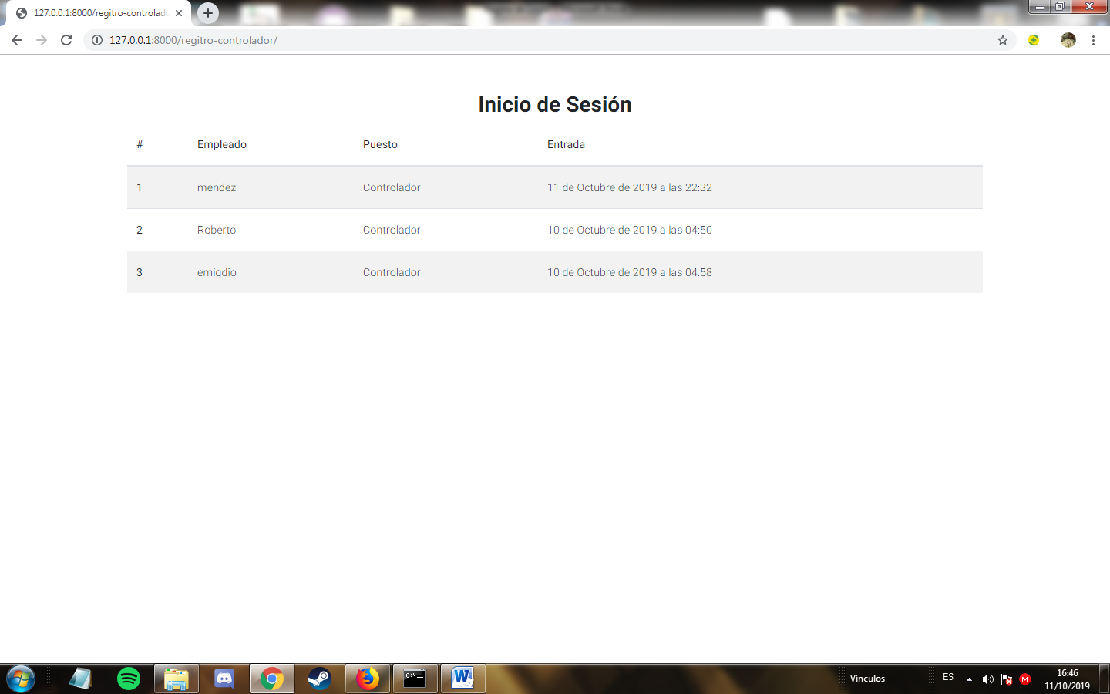
Pagina de reporte de últimos inicios de sesión de controladores

